Slide 1
로직 설계 – Lab 05
State machine을 이용한
Serial adder 설계
휴먼지능정보공학과 201810800 이혜인

Slide 2
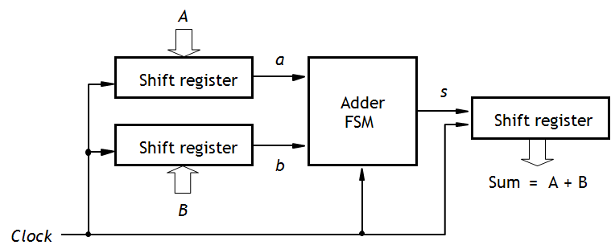
Lab 05. Serial adder Design
Let 4-bit numbers A=(a3 a2 a1 a0) and B=(b3 b2 b1 b0) add up to Sum = (s3 s2 s1 s0).
Design an adder that adds a pair of bits, with VHDL, as in the steps specified in the next slide.
Inputs: A, B, Clock, Start(1bit)
Outputs: Sum, Done(1bit)
Specification:
When Start=1, A and B has to be the numbers to be added up
When Done=1, Sum has to be the sum of A and B
The system has to use the serial adder and shift registers shown below.
20123456

Slide 3
Lab 05. Serial adder Design
Design 4bit PISO shift register & verify
Design 4bit SIPO shift register & verify
Design 4bit Adder with 2 sequential inputs & verify
Design the serial adder with structural description with the above designs & verify
20123456

Slide 4
Lab 05. System Block Diagram
4
A
4
Sum
4
B
Start
Done
20123456
Reset
Clock

Slide 5
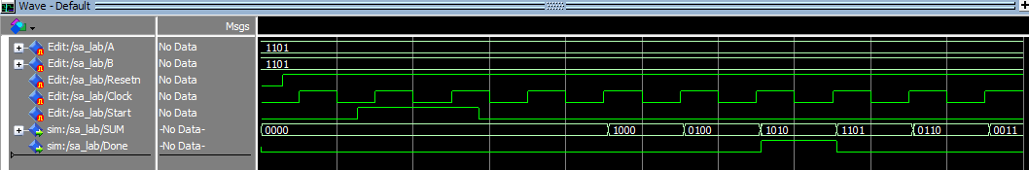
Lab 05. Example Simulation Timing Diagram
Start signal may span multiple clock cycles
As the output (SUM) signal may give the right answer as short as one clock cycle, the Done signal must indicate the time period during which the output gives the correct answer.
20123456

Slide 6
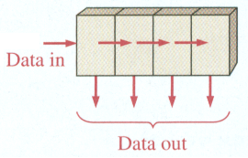
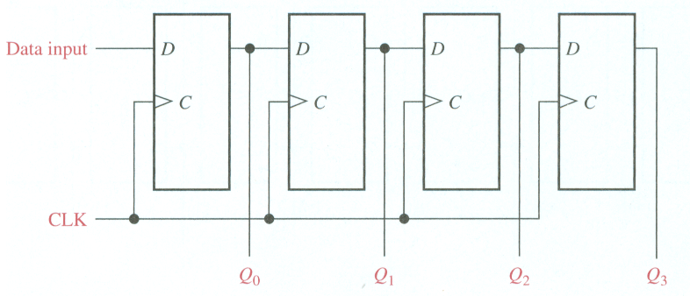
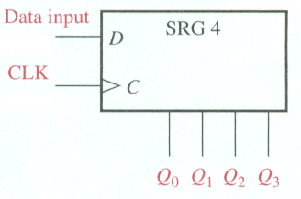
Lab 05. Serial In/Parallel Out Shift Registers
4-bit serial in/parallel out
20123456

Slide 7
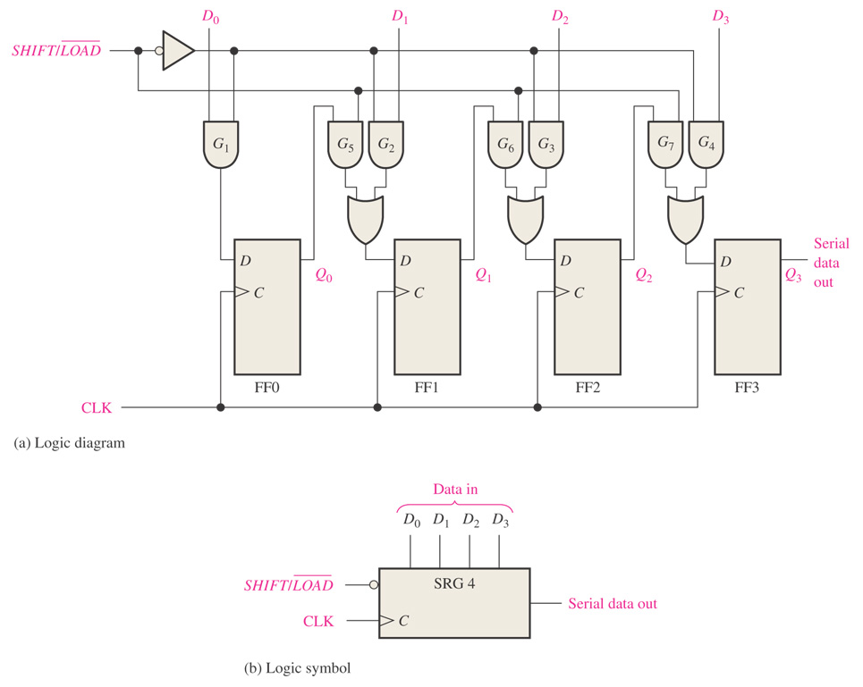
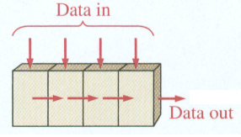
Lab 05. Parallel In/Serial Out Shift Registers
4-bit parallel in/serial out
20123456

Slide 8
Lab 05. Moore-type machine for Serial adder
G0: Carry = 0, Sum = 0
G1: Carry = 0, Sum = 1
H0: Carry = 1, Sum = 0
H1: Carry = 1, Sum =1
Reset
11
01
00
G
⁄
s
=
0
H
⁄
s
=
0
0
0
10
Present
Nextstate
Output
00
state
01
00
11
01
ab
=00
01
10
11
s
10
11
10
G
0
G
0
G
1
G
1
H
0
0
20123456
G
1
G
0
G
1
G
1
H
0
1
01
G
⁄
s
=
1
H
⁄
s
=
1
1
1
11
H
G
H
H
H
0
10
00
0
1
0
0
1
H
1
G
1
H
0
H
0
H
1
1

Slide 9
Lab 05. Moore-type machine for Serial adder
Sum bit
Y
Present
Output
Nextstate
a
D
Q
s
state
Full
s
b
ab
=00
01
10
11
adder
Carry
-out
Q
00
0
0
01
0
1
10
0
01
0
0
01
0
1
10
1
10
0
1
10
1
0
11
0
X
11
0
1
10
1
0
11
1
D
Q
X(t+1) = Xa +Xb + ab
Y(t+1) = a ⊕ b ⊕ X
s = Y
Clock
Q
20123456
Reset

Slide 10
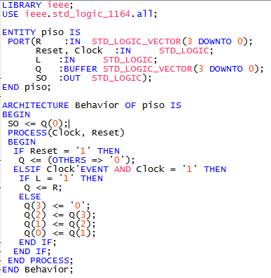
Design 4bit PISO shift register & verify
PISO Code
←앞에 주어진 회로도를 토대로
VHDL Code를 구현한다.

Slide 11
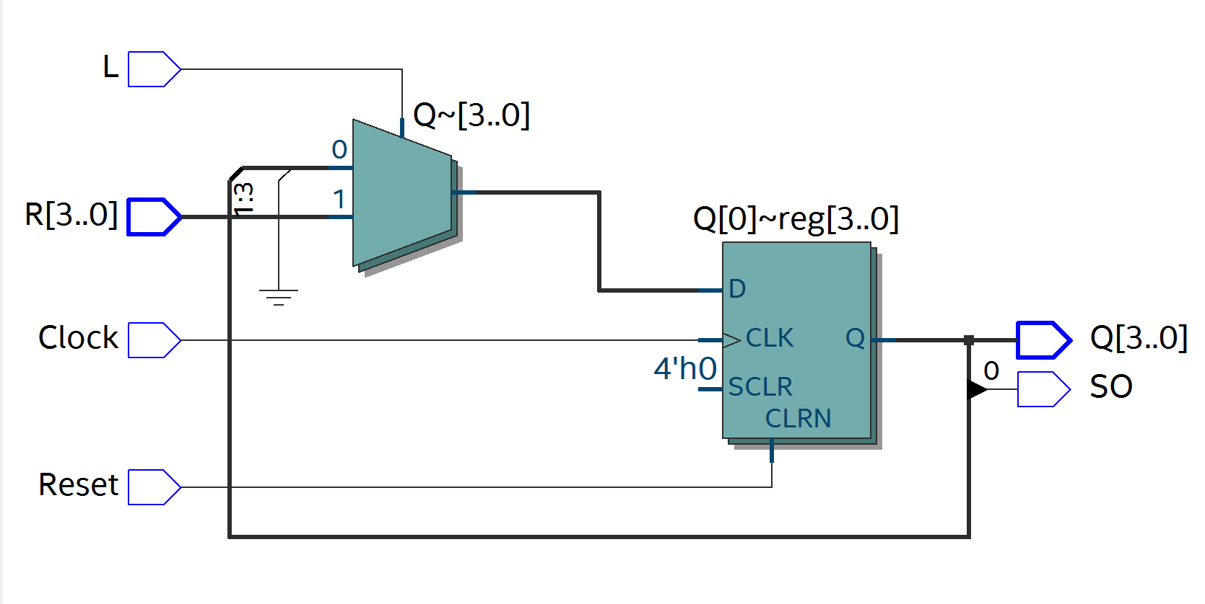
Design 4bit PISO shift register & verify
PISO RTL Viewer
→앞에서 나온 VHDL Code를 RTL Viewer로 표현하면 다음과 같이 나온다.

Slide 12
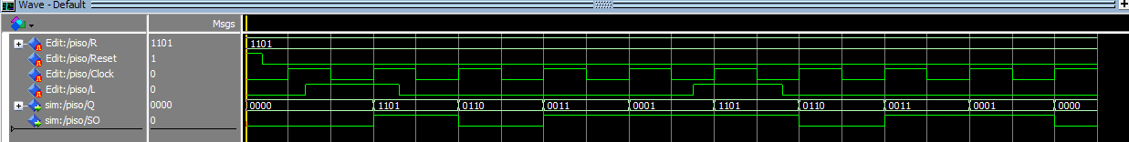
Design 4bit PISO shift register & verify
PISO Simulation
Load가 1이므로
바로 다음 Rising edge
에서 Q에 1이 들어간다.
Load가 0이므로
바로 다음 Rising edge
에서 Q에 0이 들어간다.
앞에서 구현한 코드를 토대로 Simulation을 돌린 결과이다. Input인 R이 ‘1101’이라 하고, Reset을 0으로 초기화 한 상태일 때, Load인 L이 1인 경우 Buffer인 Q에 1이 들어가고 L이 0인 경우에는 Q에 0이 들어가게 된다. 위의 Simulation을 보면 다음과 같이 나왔음을 알 수 있다.

Slide 13
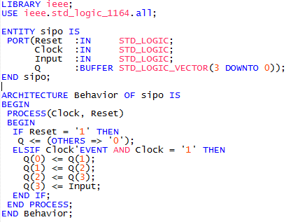
2. Design 4bit SIPO shift register & verify
SIPO Code
←앞에 주어진 회로도를 토대로
VHDL Code를 구현한다.

Slide 14
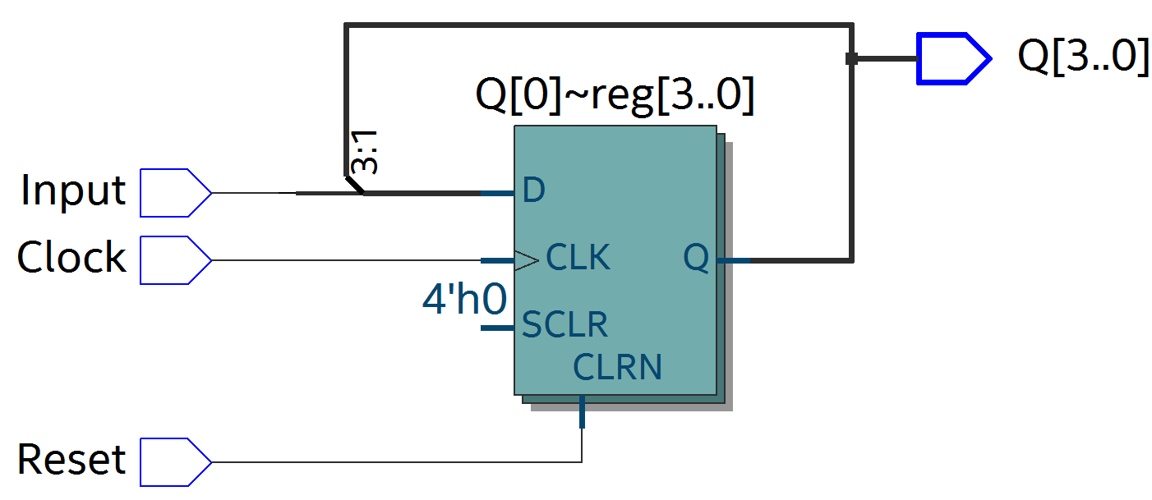
2. Design 4bit SIPO shift register & verify
SIPO RTL Viewer
→앞에서 나온 VHDL Code를 RTL Viewer로 표현하면 다음과 같이 나온다.

Slide 15
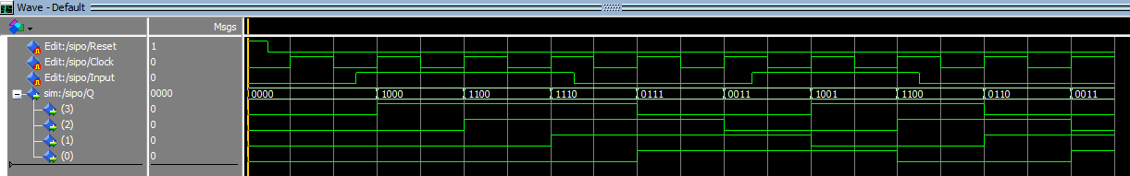
2. Design 4bit SIPO shift register & verify
SIPO Simulation
Input이 1이므로
바로 다음 Rising edge
에서 Q에 1이 들어간다.
Input이 0이므로
바로 다음 Rising edge
에서 Q에 0이 들어간다.
앞에서 구현한 코드를 토대로 Simulation을 돌린 결과이다. Reset을 0으로 초기화 한 상태일 때, Input이 1일 때, Buffer인 Q에 1이 들어가고, Input이 0일 때, Q에 0이 들어가게 된다. 위의 Simulation을 보면 다음과 같이 나왔음을 알 수 있다.

Slide 16
3. Design 4bit Adder with 2 sequential inputs & verify
① Adder State Diagram
앞에서 나온 회로도의 상태를 State Diagram으로 나타내면 다음과 같다. Reset은 S0 상태에 들어 간다.
State가 S0일 때, input이 00이면 State가 S0가 되고, 01, 10이면 S1,
11이면 S2가 된다.
State가 S1일 때 input이 00이면 State가 S0이 되고, 01, 10이면 S1,
11이면 S2가 된다.
State가 S2일 때 input이 0이면 State가 S1이 되고, 01, 10이면 S2,
11이면 S3이 된다.
State가 S3일 때는 input이 00이면 State가 S1이 되고, 01, 10이면 S2,
11이면 S3이 된다.

Slide 17
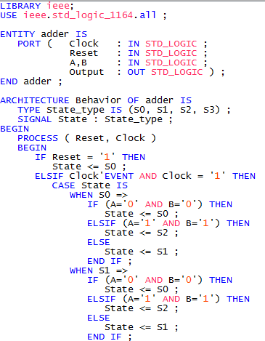
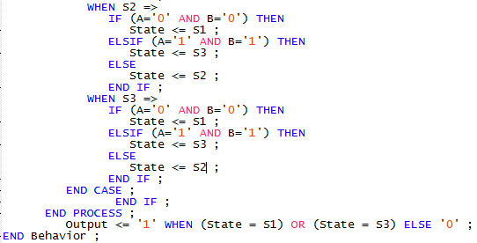
3. Design 4bit Adder with 2 sequential inputs & verify
② Adder Code
←앞에 주어진 회로도를 토대로
VHDL Code를 구현한다.

Slide 18
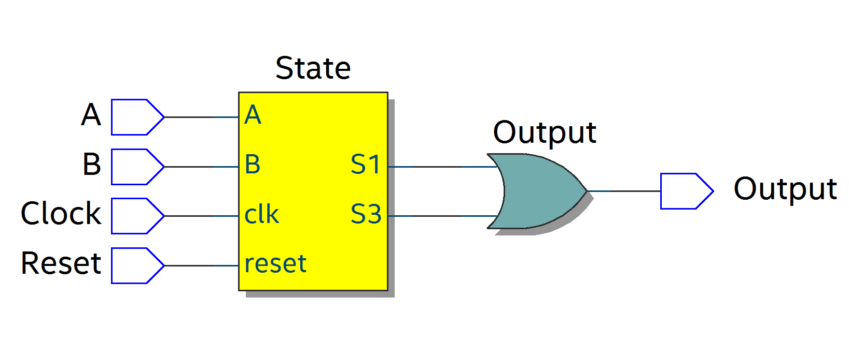
3. Design 4bit Adder with 2 sequential inputs & verify
③ Adder RTL Viewer
→앞에서 나온 VHDL Code를 RTL Viewer로 표현하면 다음과 같이 나온다.

Slide 19
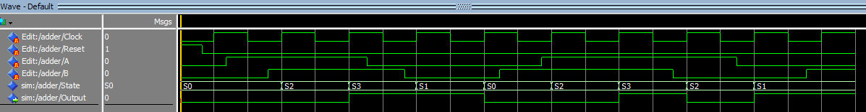
3. Design 4bit Adder with 2 sequential inputs & verify
④ Adder Simulation
①
②
앞에서 구현한 코드를 토대로 Simulation을 돌린 결과이다. Reset을 0으로 초기화 한 상태일 때,
① State가 S0일 때, Input인 A가 1이고 B가 1일 때, State가 S2가 되고, Output이 0이 된다. Input이 0일 때, Q에 0이 들어가게 된다.
② State가 S2일 때, Input인 A가 Input인 A가 1이고 B가 1일 때, State가 S3가 되고, Output이 1이 된다. Input이 0일 때, Q에 0이 들어가게 된다.
위의 Simulation을 보면 다음과 같이 나왔음을 알 수 있다. 또한 이 Simulation의 결과는 앞에 State Diagram을 만족시킨다.

Slide 20
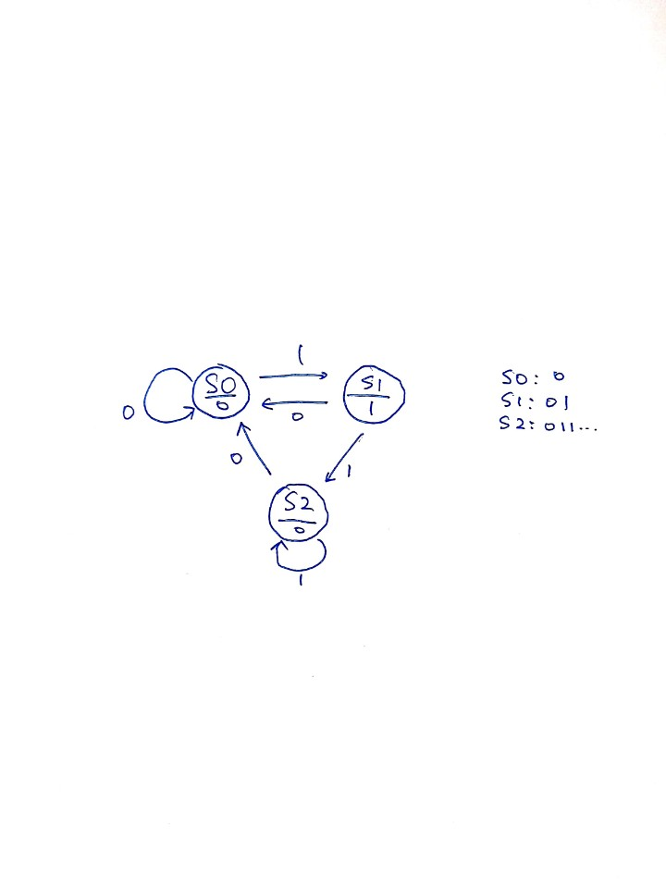
4. Design the serial adder with structural description with the above designs & verify
Serial adder with structural description State Diagram
←앞에서 나온 회로도의 상태를 State Diagram으로 나타내면 다음과 같다.
State가 S0일 때, input이 0이면 State가 S0가 되고, 1이면 S1이 된다.
State가 S1일 때 input이 0이면 State가 S0이 되고, 1이면 S2가 된다.
State가 S2일 때 input이 0이면 State가 S0이 되고, 1이면 S2가 된다.

Slide 21
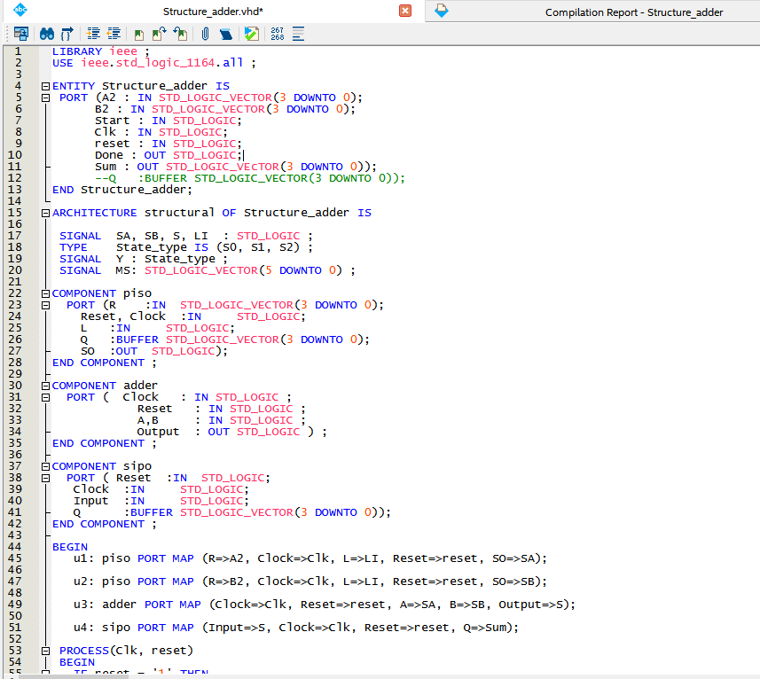
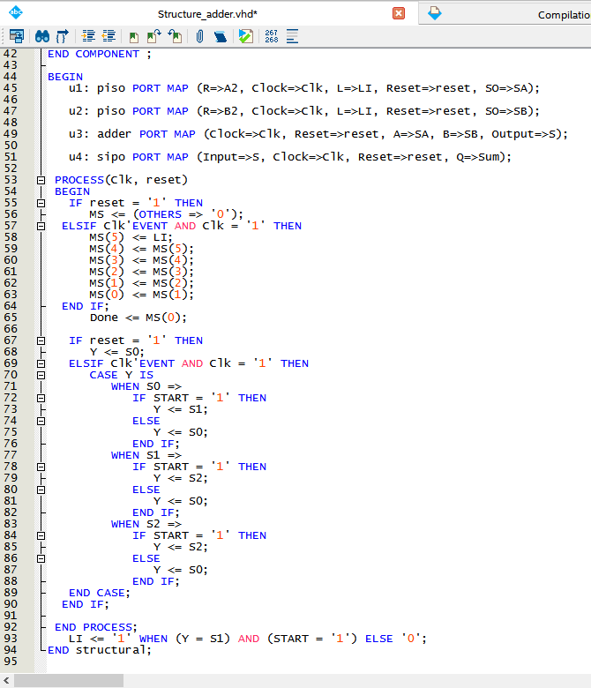
4. Design the serial adder with structural description with the above designs & verify
② Serial adder with structural description Code
←앞에 주어진 회로도를 토대로
VHDL Code를
구현한다.

Slide 22
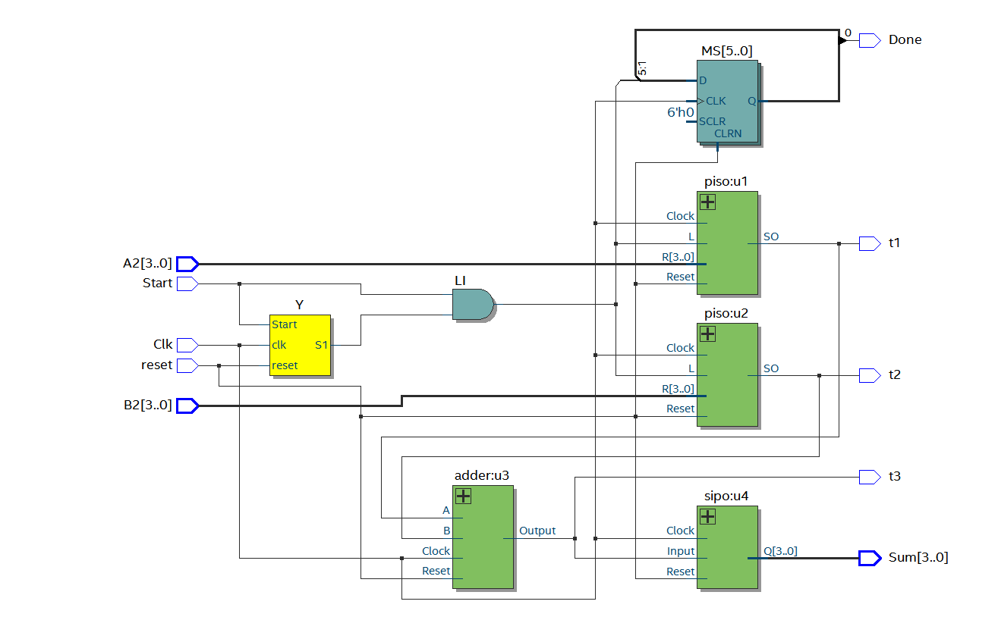
4. Design the serial adder with structural description with the above designs & verify
③ Serial adder with structural description RTL Viewer
→앞에서 나온 VHDL Code를 RTL Viewer로 표현하면 다음과 같이 나온다.

Slide 23
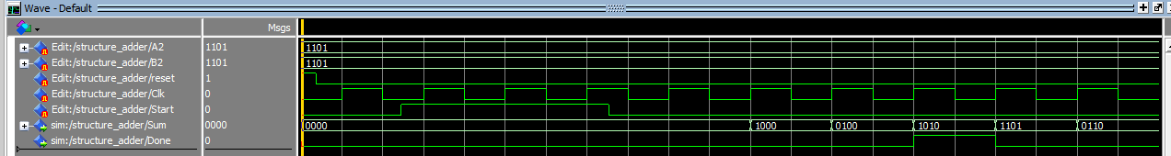
4. Design the serial adder with structural description with the above designs & verify
④ Serial adder with structural description Simulation
Sum이 ‘1010’일 때
Done이 1인 것을
확인할 수 있다.
앞에서 구현한 코드를 토대로 Simulation을 돌린 결과이다. Input인 A가 ‘1101’이고, B가 ‘1101’일 때, Start 값은 다음과 같이 주어진다. 이때, ‘1101’+’1101’ = ‘11010’이므로 Sum이 ‘1010’일 때, Done이 1이 된다. 위의 Simulation을 보았을 때, 위의 글과 같은 결과가 나온 것을 볼 수 있고, 이를 통해 Simulation이 올바르게 되었다는 것을 확인할 수 있다.

Slide 24
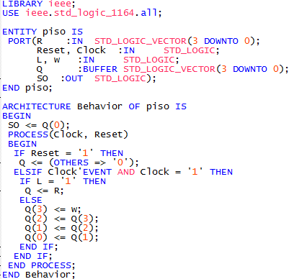
Discuss the result.
① PISO
→다음 PISO Code는 내가 처음 짠 초기 버전이다. 이 때 코드에는 w라는 Serial In 값이 들어가 있었다. 하지만 추후 이를 변경할 때, Serial In 값이 필요하지 않다는 것을 알고 이를 제거하였다. 그리고 w 자리에 ‘0’을 대입하였다.

Slide 25
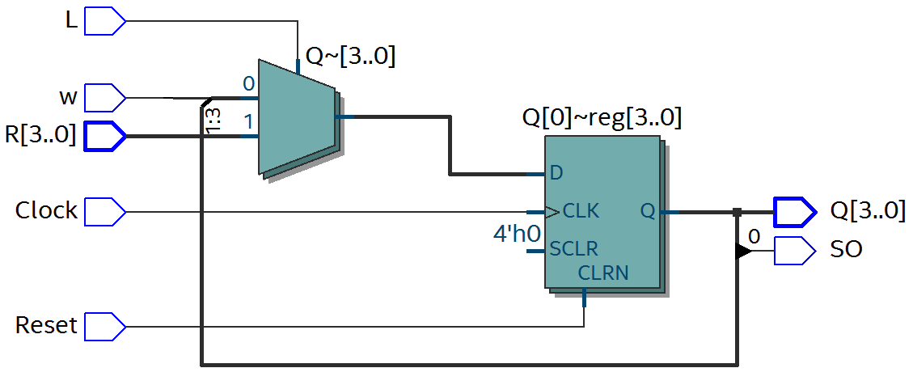
Discuss the result.
① PISO
→다음은 앞장에 표시한 PISO Code를 기반으로 나타낸 RTL Viewer이다.

Slide 26
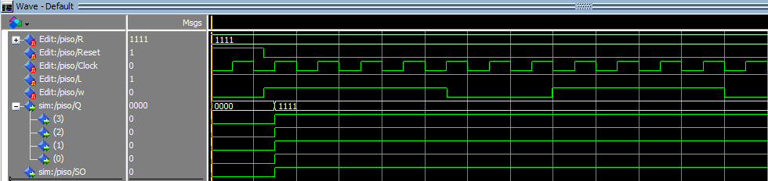
Discuss the result.
① PISO
① 다음은 PISO Code를 Load인 L이 1인 경우 Simulation을 돌린 것이다. 이 때, w가 1이어도 값이 변하지 않는 것을 확인 할 수 있다. 하지만 이는 잘못된 코드의 Simulation 결과이다.

Slide 27
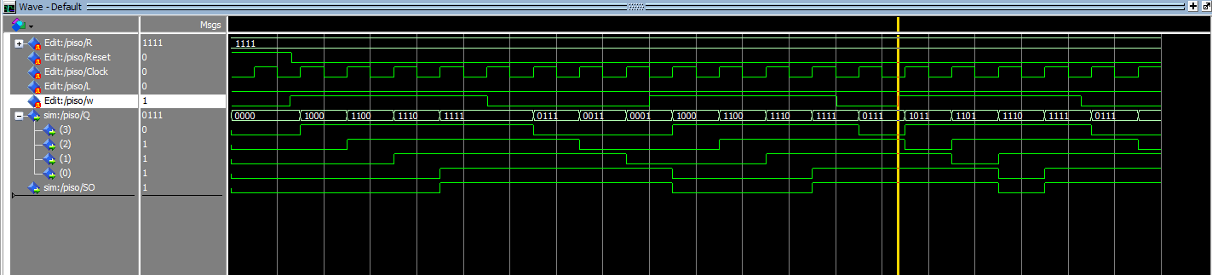
Discuss the result.
① PISO
② 다음은 PISO Code를 Load인 L이 0인 경우 Simulation을 돌린 것이다. 이 때, w가 1이면 Q에 1이 들어가고, w가 0이면 Q에 0이 들어가는 것을 확인 할 수 있다. 하지만 이는 잘못된 코드의 Simulation 결과이다.

Slide 28
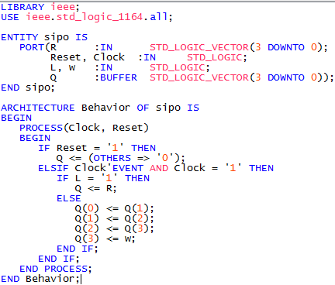
Discuss the result.
② SIPO
→다음 SIPO Code는 내가 처음 짠 초기 버전이다. 이 때 코드에는 Load를 나타내는 L이 있는데 SIPO는 L의 값에 영향을 받지 않으므로 L을 제거하였고, Serial Input인 w는 Input으로 이름을 수정하였다.

Slide 29
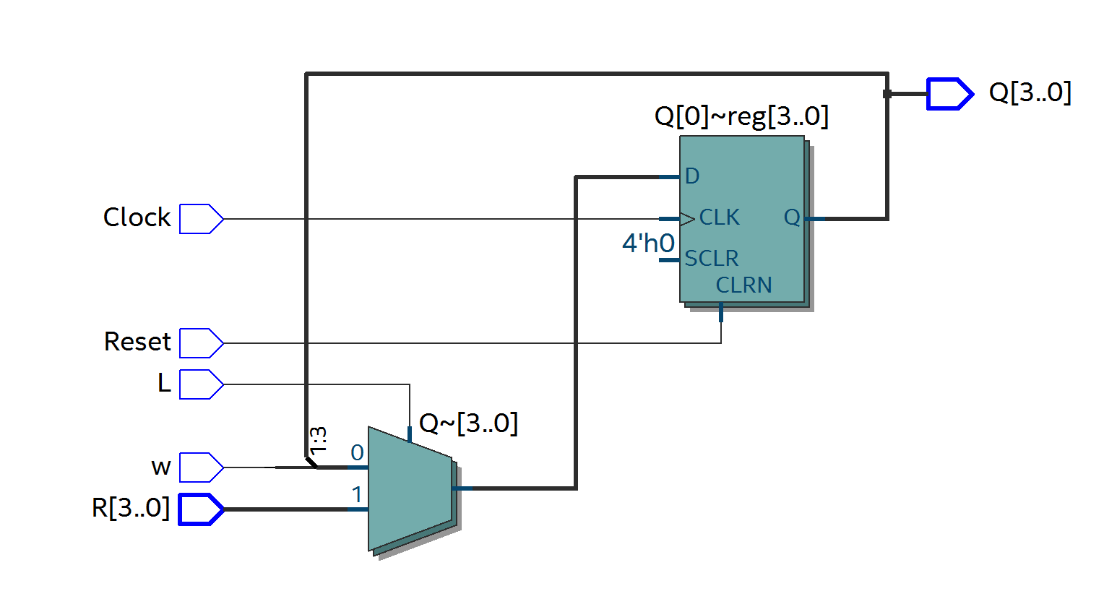
Discuss the result.
② SIPO
→다음은 앞장에 표시한 SIPO Code를 기반으로 나타낸 RTL Viewer이다.

Slide 30
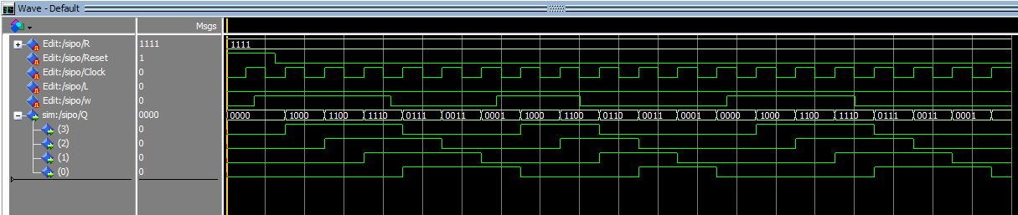
Discuss the result.
② SIPO
다음은 SIPO Code를 Load인 L이 0인 경우 Simulation을 돌린 것이다. 이 때, w가 1이면 Q에 1이 들어가고, w가 0이면 Q에 0이 들어가는 것을 확인 할 수 있다. 하지만 L은 필요 없는 요소이므로, 이는 잘못된 코드의 Simulation 결과이다.

Slide 31
Discuss the result.
③ Adder
Adder는 처음에 Input을 A와 B로 나누어서 1bit씩 할당해야 하는지 w로 한번에 2bits를 할당해야 하는지에 대한 고민이 있었다. 하지만 이는 결과와 상관 없이 어느 것을 하든지 다 같은 결과가 나오는 것을 알 수 있었다.
④ Serial adder with structural description
이 부분의 코드를 구성할 때는 각각의 코드를 합치는 부분이 가장 어려웠다. 각각 연결되는 부분이 어디인지 찾는 것이 오래 걸렸었다. 그리고 Done이 올라가는 부분을 찾는 것과 carry가 누적되기 때문에 Start와 Load를 바로 연결하면 안되고, Mealy machine을 사이에 두어야 한다는 사실을 찾는다는 것도 오랜 시간이 걸려서 깨달을 수 있었다. 이번 실습을 통해 회로도의 복잡성을 보고 오랜 시간이 걸리더라도 꼼꼼하게 봐야 한다는 것을 깨달을 수 있었다.

